Slide 1
Soldatskap i Frelsesarmeen
Del 7: Jeg vil verne om ekteskapets og familielivets ukrenkelighet.
Del 8: Jeg vil være en trofast forvalter av min tid og mine evner, mine penger og mine eiendeler, kropp, sinn og ånd, fordi jeg vet jeg er ansvarlig overfor Gud.

Slide 2
01 | Ekteskap, aleneliv og familieliv
02 | Ødelagte relasjoner
03 | Forvalteransvar
04 | Kalt til å elske og tjene
05 | Refleksjon
Notes:
I denne delen skal vi snakke om:

Slide 3
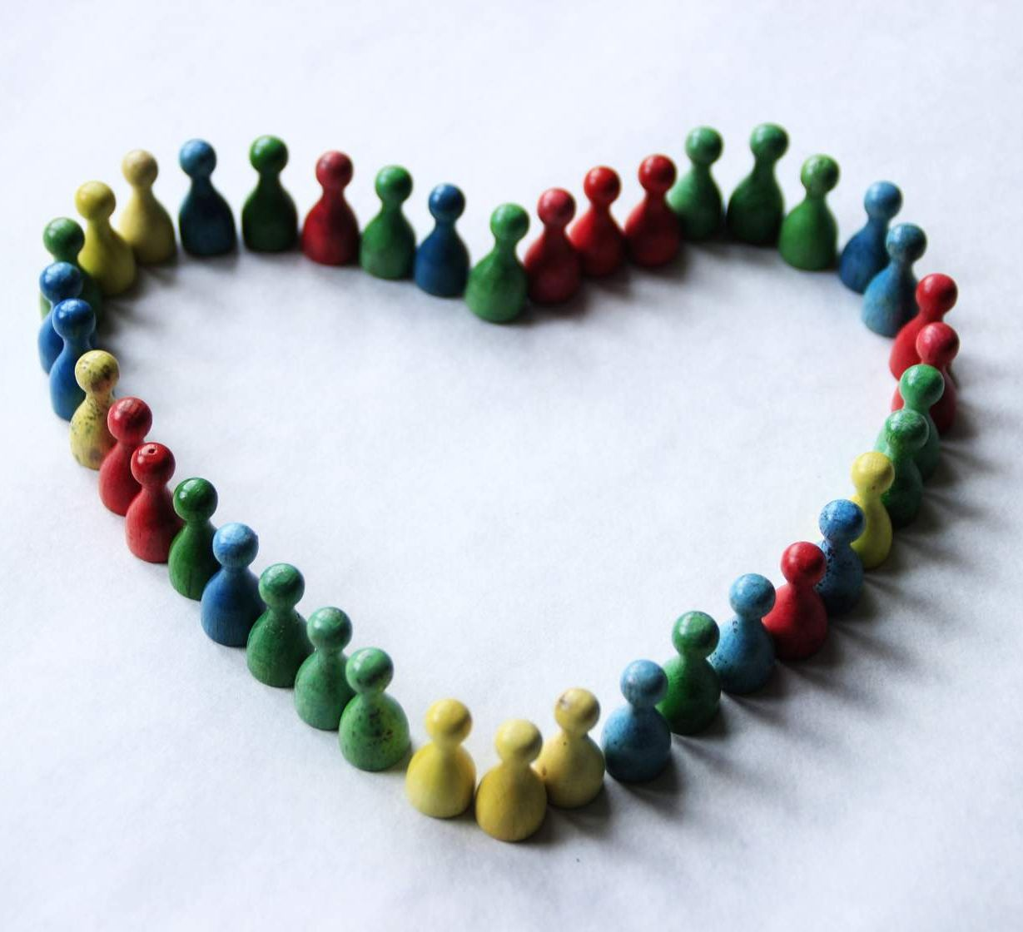
Refleksjon
Det livet vi har i Kristus påvirker hvordan vi handler og reagerer i relasjonene våre.
Vi står i ulike familiesituasjoner: alene, som gift, som forelder, med barnebarn, etterlatt, skilt osv. men familierelasjoner er viktig for alle.
Hvilke gleder og hvilke utfordringer finnes det i å være del av en familie?
Notes:
Troen vår er forankret i det forholdet vi har til Gud og kommer til uttrykk i relasjoner med andre mennesker, inkludert familierelasjoner, ekteskapsrelasjoner, relasjoner i det
kristne fellesskapet vi tilhører og i samfunnet ellers. Den vi er i Kristus former våre samhandlinger og reaksjoner. Hver enkelt av oss lever i et nettverk av relasjoner med behov
for vennskap, støtte og nærhet så vi kan bli i stand til å vokse og blomstre som mennesker.

Slide 4
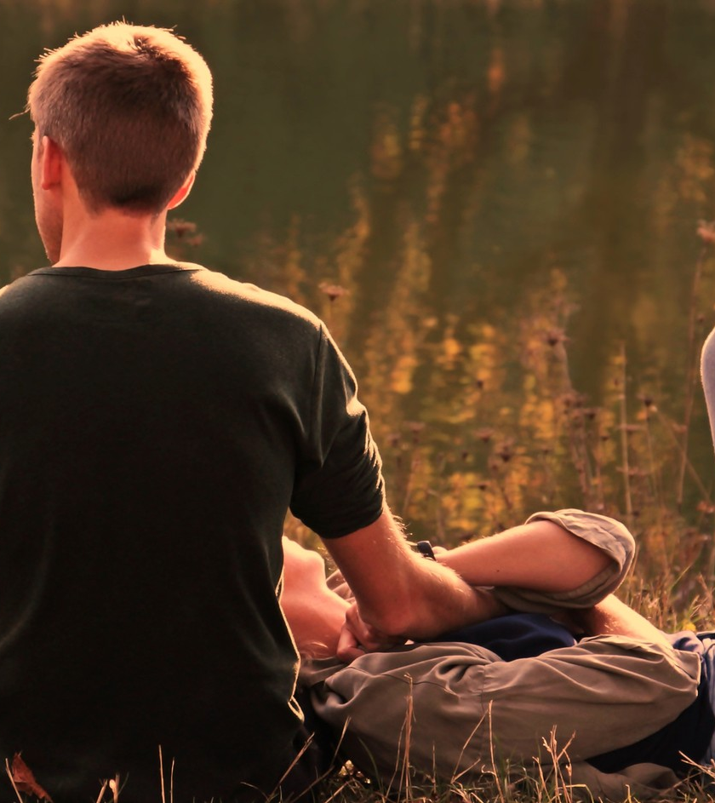
Ekteskapet beskrives som en gave fra Gud, og som et likeverdig forhold der kjærlighet, gjensidighet og respekt står i sentrum.
tjene hverandre i kjærlighet
tilgi og bli tilgitt
vokse sammen og støtte hverandre
Notes:
Ekteskapet beskrives som en gave fra Gud, og som et forhold der kjærlighet, gjensidighet og respekt står i sentrum. Det skal gjenspeile Guds kjærlighet til menneskene og Kristi kjærlighet til Kirken. Som salvasjonister forstås ekteskapet som en livslang forpliktelse mellom én mann og én kvinne, bygget på frivillighet, troskap og likeverd.
Et slikt ekteskap handler om å dele livet på alle plan – praktisk, følelsesmessig, åndelig og seksuelt – og om å tjene hverandre i kjærlighet. Det innebærer å tilgi og bli tilgitt, å vokse sammen og å støtte hverandre i både gode og vanskelige tider. Likeverd betyr at ingen skal dominere den andre, men at begge holder løftet om å ære hverandre.
Bibelen beskriver ekteskapet som hellig og velsignet av Gud, og Jesus bekrefter dette. Samtidig finnes det rom for nåde når livet ikke blir slik man håpet. Ekteskap kan bli skadet av menneskelig svakhet og vanskelige omstendigheter. Når det ikke finnes noen løsning, kan separasjon eller skilsmisse være nødvendig. Da er det viktig med klok og omsorgsfull pastoral støtte. Frelsesarmeen åpner også for gjengifte, og anbefaler veiledning som kan bidra til helbredelse og ny start.
Kulturelle forventninger rundt ekteskap varierer, men uansett kultur må personlig samtykke og gjensidig respekt være grunnleggende. Ekteskapet forstås som en pakt og et kall – et forhold som leves i Guds nærvær og som former både individene og fellesskapet rundt dem. Det kan bli et sted for vekst, forvandling og omsorg, ikke bare for ektefellene, men også for barn, venner og andre som berøres av hjemmet deres.

Slide 5
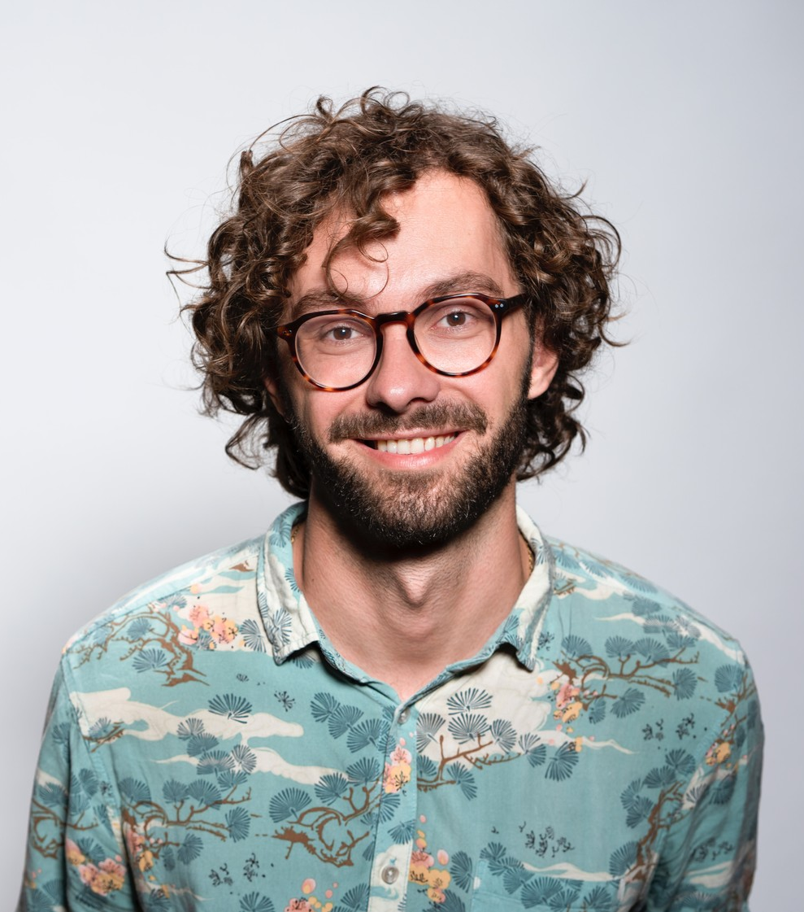
Aleneliv – frivillig eller ufrivillig
Aleneliv skal respekteres og sees som like verdifullt som ekteskap.
Både ekteskap og aleneliv kan brukes av Gud til å forme oss, styrke troen vår og gjøre oss mer lik Kristus.
Notes:
​Aleneliv har en tydelig og verdifull plass i kristen tro. Det er ikke bare ekteskapet som kan være hellig og meningsfylt – også det å leve alene kan være en gave fra Gud og en måte å tjene ham på.
Aleneliv skal respekteres og sees som like verdifullt som ekteskap. Jesus og Paulus understreker at noen får gaven til å leve alene, mens andre får gaven til å leve i ekteskap. Begge deler kan brukes av Gud til å forme oss, styrke troen vår og gjøre oss mer lik Kristus.
For noen er aleneliv et bevisst valg og en måte å gi livet sitt til Gud på. For andre er det en livssituasjon de ikke har valgt, men som likevel kan bli et sted der Gud virker, gir styrke og åpner nye muligheter. Uansett situasjon er alle salvasjonister – gifte eller enslige – kalt til å leve etter kristne prinsipper og la Gud bruke livene deres til sin hensikt.

Slide 6
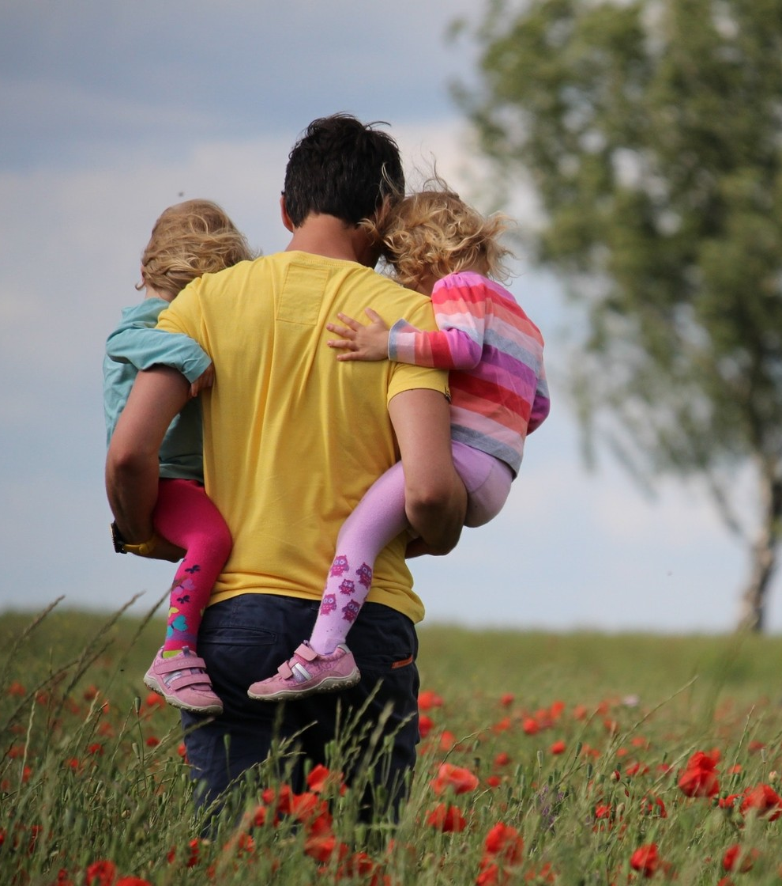
I familien kan kristne verdier læres og leves ut gjennom daglige relasjoner. Barn skal få omsorg, trygghet og mulighet til å vokse som mennesker som er kjent og elsket av Gud.
Notes:
Familien beskrives som et sted der barn får omsorg, trygghet og mulighet til å vokse som mennesker som er kjent og elsket av Gud. I familien kan kristne verdier læres og leves ut gjennom daglige relasjoner. Foreldre og andre omsorgspersoner får en viktig rolle i å føre troen videre og hjelpe barn til å utvikle et hjerte som søker Gud og hans oppdrag.
Hvordan familier ser ut varierer fra kultur til kultur og fra hjem til hjem. Noen barn vokser opp i store familier med mange voksne rundt seg, mens andre vokser opp med bare foreldre og søsken. Uansett form er barnets trivsel og trygghet det viktigste. Kristne verdier må alltid få utfordre skikker og forventninger som ikke bygger opp menneskers verdighet eller relasjon til Gud.
Familien er ofte grunnlaget for tilhørighet og læring av normer og samhandling. For mange er den et sted med varme og trygghet, men for noen kan familien være preget av smerte eller skade. For dem må fellesskapet i Frelsesarmeen være et trygt sted som tilbyr gode relasjoner og mulighet for helbredelse.

Slide 7
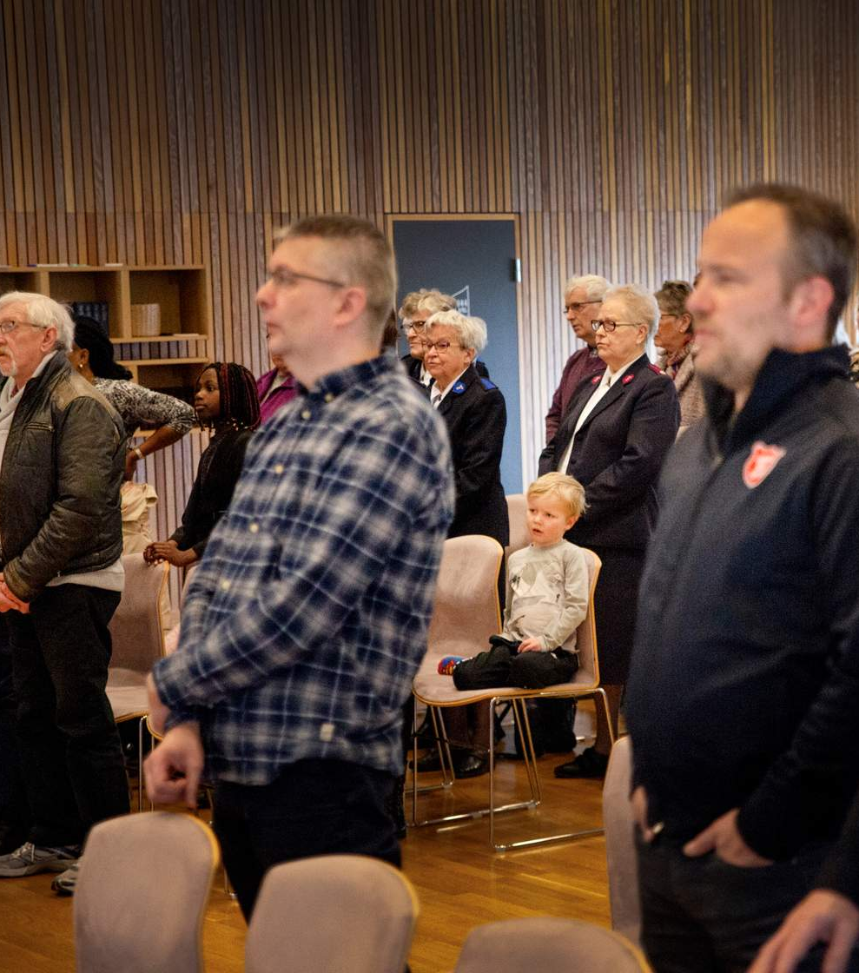
Et korps består av mennesker med ulike livssituasjoner og relasjoner.
Et inkluderende fellesskap vil forsøke å møte alles behov for nærhet, trygghet og vennskap.
Vi er alle en del av Guds store familie – fellesskapet Jesus inviterer alle inn i.
Notes:
​Forståelsen vår av ekteskap og familie formes av både erfaringer og kultur. For dem som har opplevd vanskelige eller skadelige relasjoner, kan slike temaer vekke smerte, og det kan være behov for en varsom og omsorgsfull tilnærming som åpner for ny innsikt og helbredelse.
Som medlemmer av Guds familie har alle salvasjonister sin identitet i Kristus. Et korps består av mennesker med ulike livssituasjoner og familiebakgrunner, og et inkluderende fellesskap vil forsøke å møte alles behov for nærhet, trygghet og vennskap. Når ekteskap og familie omtales i språk, gudstjenester eller aktiviteter, må det ikke føre til at ugifte føler seg mindre viktige. I stedet bør «familie» forstås som Guds store familie – fellesskapet Jesus inviterer alle inn i.

Slide 8
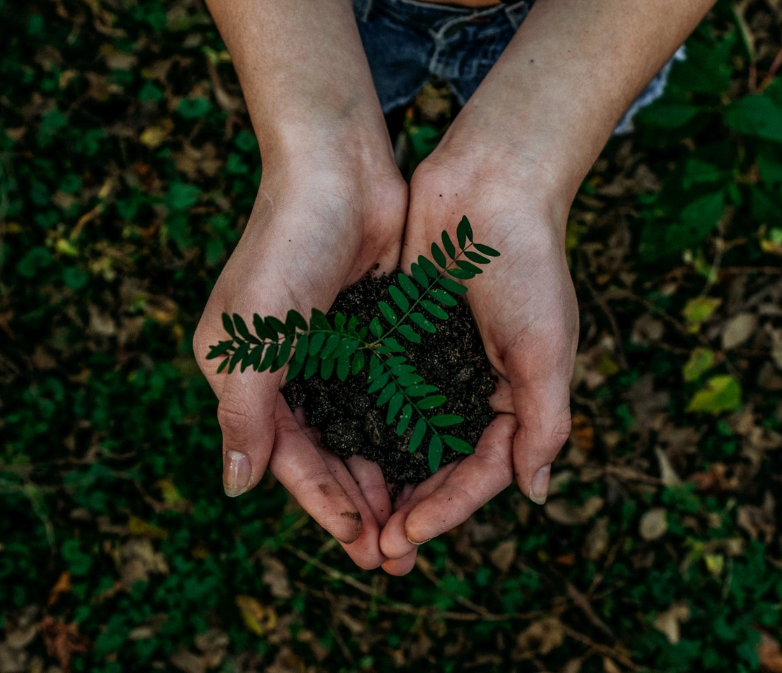
Refleksjon
Hva får relasjoner til å blomstre? Hva er det som forårsaker at relasjoner forringes eller ødelegges?
Hva får ekteskap til å blomstre? Hvilke holdninger eller atferd er ødeleggende i et ekteskapsforhold?
Hva betyr det å leve et aleneliv som en «nådegave fra Gud»? (1.Korinter 7, 7)
Hvordan vil du beskrive et positivt familieliv?

Slide 9
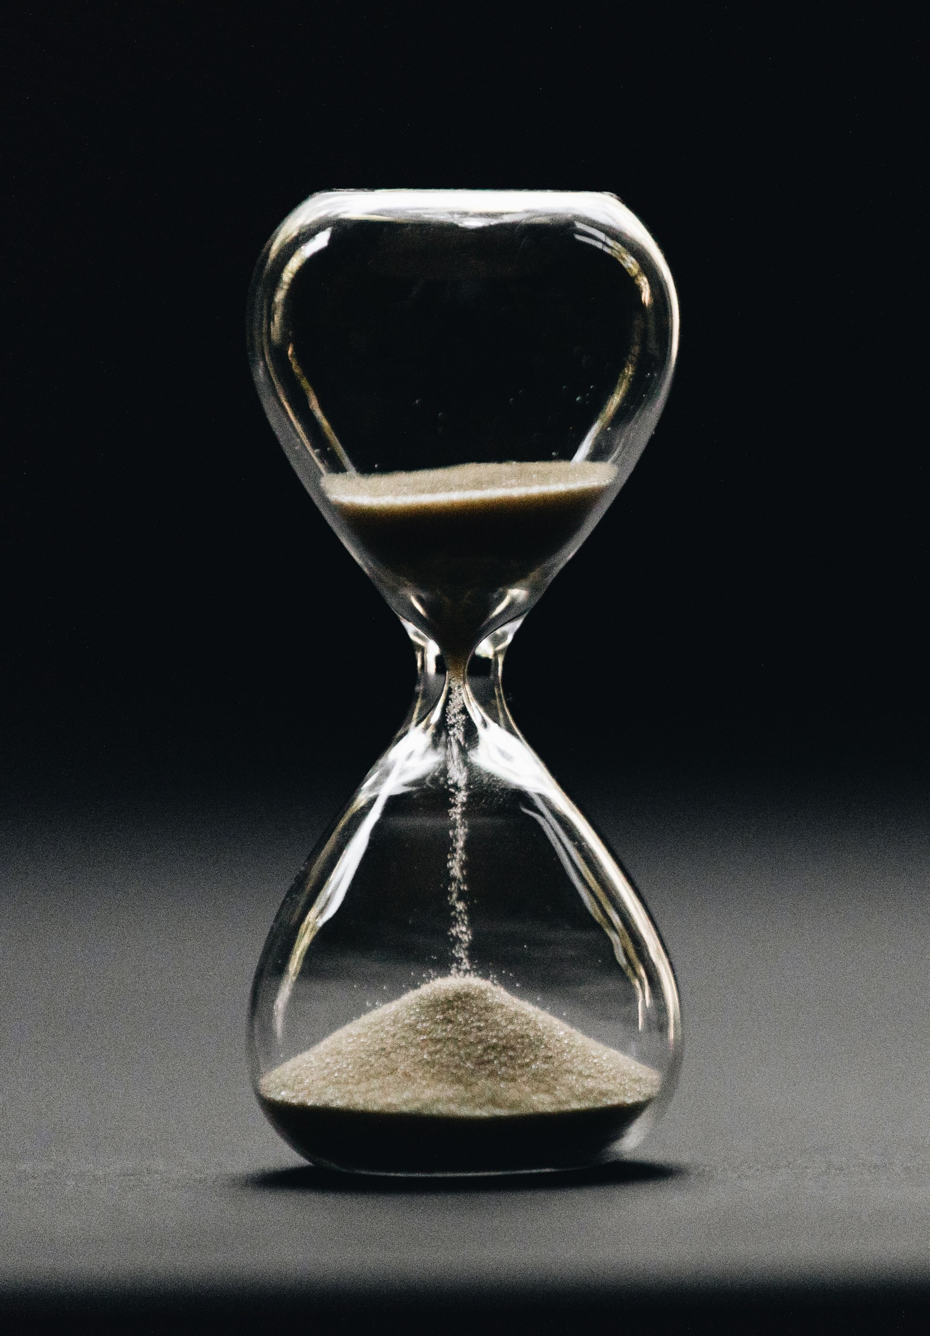
Alt vi har er en gave fra Gud og vi er forvaltere.
En forvalter tar vare på noe som egentlig tilhører en annen, og gjør sitt beste for å bruke det klokt, rettferdig og med omtanke.
Derfor ønsker vi å bruke tid, evner og ressurser på en måte som ærer Gud og gagner andre.
Notes:
Som frelsessoldater velger vi en enkel livsstil som springer ut av forholdet vårt til Gud. Vi ser på alt vi har som gaver fra ham, og derfor ønsker vi å bruke tid, evner og ressurser på en måte som ærer Gud og gagner andre. En forvalter tar vare på noe som egentlig tilhører en annen, og gjør sitt beste for å bruke det klokt, rettferdig og med omtanke.
Å leve som forvaltere kan virke krevende, men det frigjør oss fra grådighet og fra tanken om at vår verdi ligger i hva vi eier eller presterer. Det hjelper oss å leve med takknemlighet og å bruke gavene våre slik Gud ønsker – til å tjene mennesker og ta vare på skaperverket. Det motvirker egoisme og åpner for raushet.
Bibelen viser mange eksempler på slik forvaltning. Da David samlet inn til tempelet, minnet han folket om at alt de ga, egentlig kom fra Gud. I urkirken delte de første kristne det de hadde, slik at ingen manglet det de trengte. Slik viser både Det gamle og Det nye testamentet at et liv i takknemlighet og raushet er en naturlig del av troen.

Slide 10
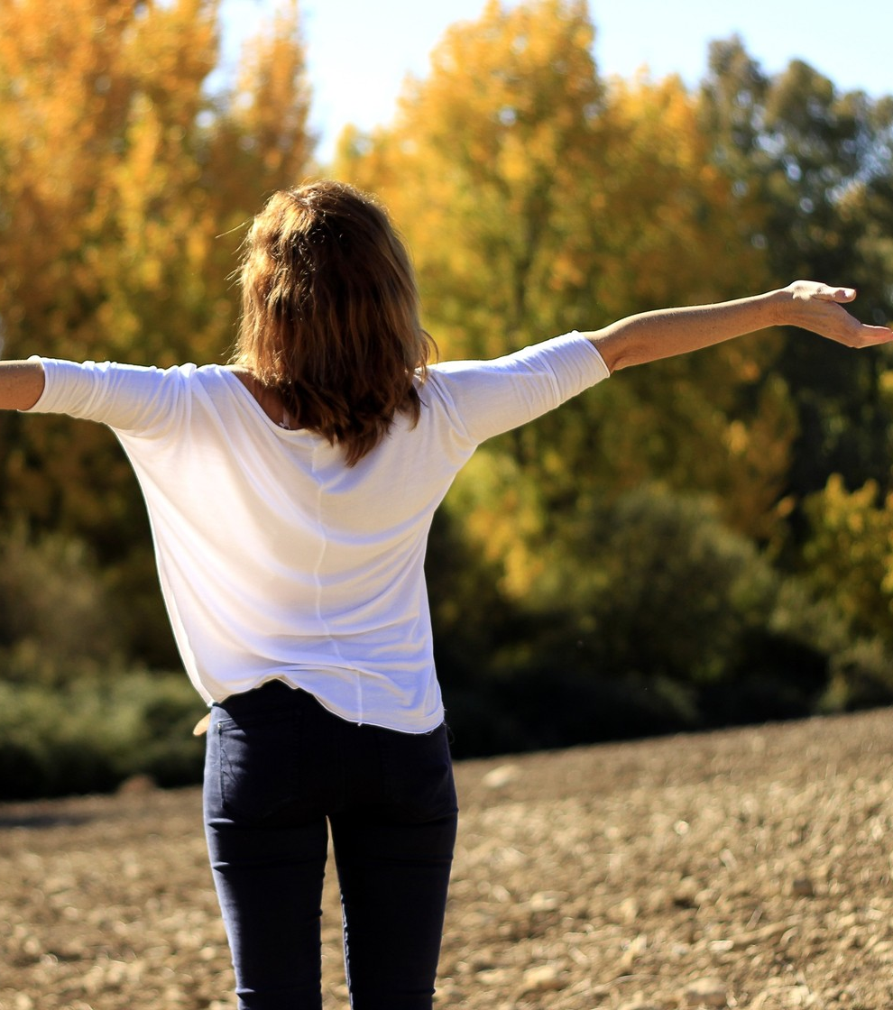
Å leve som forvaltere er en måte å ære Gud på – og en måte å gjøre verden bedre for både nåværende og kommende generasjoner. Kjærligheten til Gud trekker oss mot mennesker og mot handling. Det gjelder alt: tiden vår, evnene våre, pengene våre, kroppen vår, sinnet vårt og ånden vår.
Notes:
Eierskap og forvaltning handler om å forstå at alt vi har, egentlig tilhører Gud. Han er skaperen av verden, og vi er satt til å ta vare på både livet vårt, ressursene våre og skaperverket. Bibelen viser at mennesker ble skapt til å være forvaltere – ikke eiere – og at vi skal bruke det vi har på en måte som gjenspeiler Guds visdom og godhet.
Forvaltning betyr å bruke tid, evner, penger og naturressurser på en klok og ansvarlig måte. Det knytter livet vårt til Guds arbeid i verden, fordi vi samarbeider med ham om å ta vare på jorden og menneskene rundt oss. Når vi lever slik, viser vi takknemlighet og unngår fristelsen til å bruke ressursene egoistisk eller på en måte som skader andre.
Historien viser at mennesker noen ganger har misbrukt makten sin og brukt skaperverket for egen vinning. Det bryter med Guds hensikt. Som frelsessoldater har vi derfor et ansvar for å være gode miljøforvaltere: bruke ressursene med omtanke, redusere unødvendig forbruk, gjenbruke og resirkulere der vi kan, og bidra til å beskytte skaperverket.
Å leve som forvaltere er en måte å ære Gud på – og en måte å gjøre verden bedre for både nåværende og kommende generasjoner.
Kjærligheten til Gud trekker oss mot mennesker og mot handling. Vi ønsker å bruke det vi har til å skape vekst, glede og rettferdighet – ikke til å gjemme bort eller holde fast på for vår egen del. Vi ser også skaperverket på en ny måte: som Guds verden, full av skjønnhet og verdi, og som noe vi er satt til å ta vare på.
Som forvaltere står vi ansvarlige for hvordan vi bruker gavene våre. Liknelsen om talentene viser at Gud ønsker at vi skal bruke det vi har til å skape liv og blomstring. Det gjelder alt: tiden vår, evnene våre, pengene våre, kroppen vår, sinnet vårt og ånden vår. Når vi lever slik, blir forvaltning ikke bare en plikt, men en måte å delta i Guds forvandlende arbeid i verden.

Slide 11
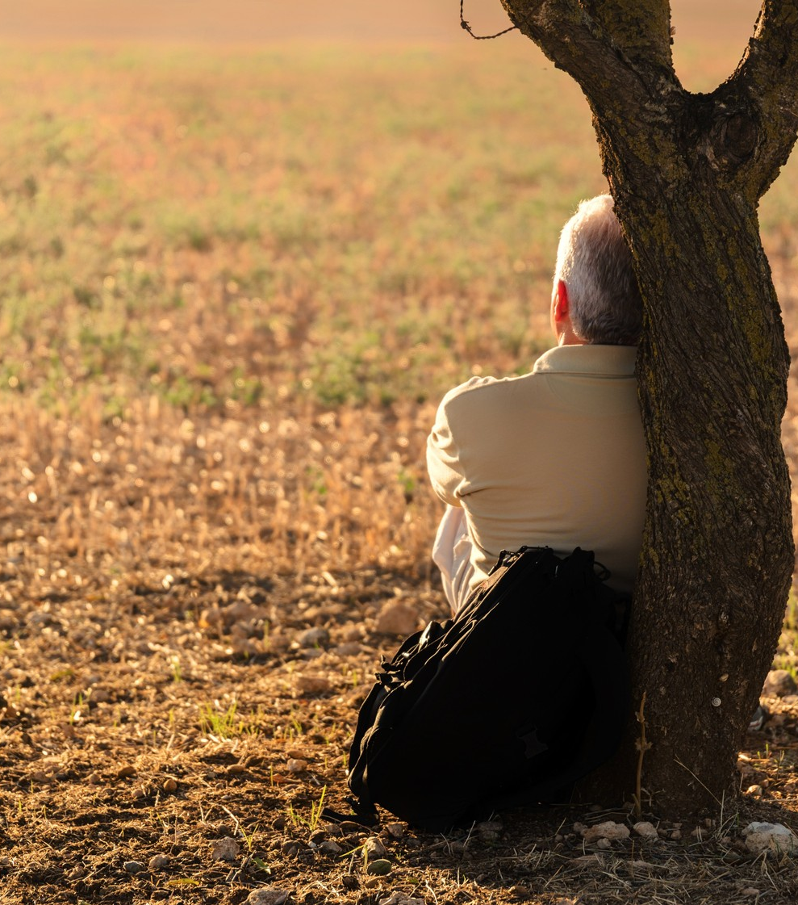
Når vi tar vare på oss selv på en god måte, påvirker det også hvordan vi bruker tid, evner og ressurser.
Gud kaller oss til å leve i balanse mellom arbeid og hvile, slik han selv modellerte i skapelsen.
Notes:
Innvielsen av livet vårt – kropp, sjel og ånd – er grunnlaget for trofast forvaltning. Når vi tar vare på oss selv på en god måte, påvirker det også hvordan vi bruker tid, evner og ressurser.
Vi står ansvarlige overfor Gud for valgene vi tar i vårt åndelige liv. Kloke valg hjelper oss å vokse og gjør det lettere å være gode forvaltere gjennom hele livet. Når vi lever nær Gud, ser vi at tid, gaver og ferdigheter ikke er krav vi kan stille, men gaver gitt av nåde – gaver som skal brukes til å tjene Gud og mennesker.
All tid er en gave, og derfor må vi vurdere ansvar og prioriteringer nøye, slik at vi setter av tid til det som virkelig betyr noe og som bygger både oss selv og andre. Vi er også ansvarlige for hvordan vi utvikler og bruker evnene våre. Paulus’ bilde av menigheten som en kropp viser at alle gaver trengs, og at vi skal bruke dem til Guds rikes beste.
Forvaltning handler også om hvordan vi behandler kroppen vår. Å elske Gud innebærer også å ta vare på oss selv: hvile, fritid, sunn mat og gode rytmer. Samtidig kan livet skape spenninger mellom ulike behov – noen må jobbe mye for å forsørge familien, andre har begrensede muligheter til å leve så sunt som de ønsker. Slike valg kan være vanskelige, men motivasjonen om å gjøre godt for andre kan være en del av forvaltningen.
Gud kaller oss til å leve i balanse mellom arbeid og hvile, slik han selv modellerte i skapelsen. Vi kan ikke rettferdiggjøre konstant aktivitet bare fordi den virker nyttig. I bønn og refleksjon må vi vurdere hva som er den beste måten å leve på, slik at vi forvalter livene våre med visdom og trofasthet.

Slide 12

God forvaltning handler også om hvordan vi bruker pengene og eiendelene våre.
Når vi bruker ressursene våre med takknemlighet og omtanke, ærer vi ham.
Vi gir etter evne, med et hjerte som ønsker å tjene Gud og mennesker.
Notes:
God forvaltning handler også om hvordan vi bruker pengene og eiendelene våre. Alt vi har er gaver fra Gud, og når vi bruker ressursene våre med takknemlighet og omtanke, ærer vi ham. En enkel livsstil gjør det lettere å være raus og støtte mennesker som trenger hjelp.
Mange bruker tiendeprinsippet – å gi 10 % av inntekten – som en veiledning. For noen er dette et stort offer, mens andre kan gi mer uten at det går utover egne behov. Raushet bør derfor være et grunnprinsipp: vi gir etter evne, med et hjerte som ønsker å tjene Gud og mennesker. Noen velger også «nok er nok»-prinsippet, der man bestemmer hva som er tilstrekkelig for eget liv, og gir resten videre.
Uansett økonomiske forhold har hver soldat ansvar for fast givertjeneste til korpset og for å bidra ved spesielle innsamlinger. I noen kulturer kan gaver også være avling eller andre produkter – alt som et uttrykk for takknemlighet til Gud.
Forvaltning krever et ordnet liv der fokuset ligger på Guds hensikt, ikke personlig forbruk. Når vi ser alt som Guds eiendom, blir ikke givertjeneste et tap, men en måte å gi tilbake. Det kan kreve et nytt tankesett, men det åpner for større frihet, dypere mening og en glede i å gi som forvandler både oss selv og fellesskapet rundt oss.

Slide 13
Refleksjon
Skriv ned hvordan du kan tilpasse livsstilen din slik at du blir i stand til å bidra til at forvaltningen av jordens ressurser kan bli bærekraftig.
Tenk nøye gjennom hvordan du bruker tid, gaver, penger, eiendeler, kropp, sjel og ånd. Skriv ned det du ser. Er det noe du trenger å gjøre?
Reflekter over behovet for å ta vare på deg selv. Må noe endres?
Er givertjenesten din et resultat av god forvaltning? Hvorfor/hvorfor ikke?

Slide 14
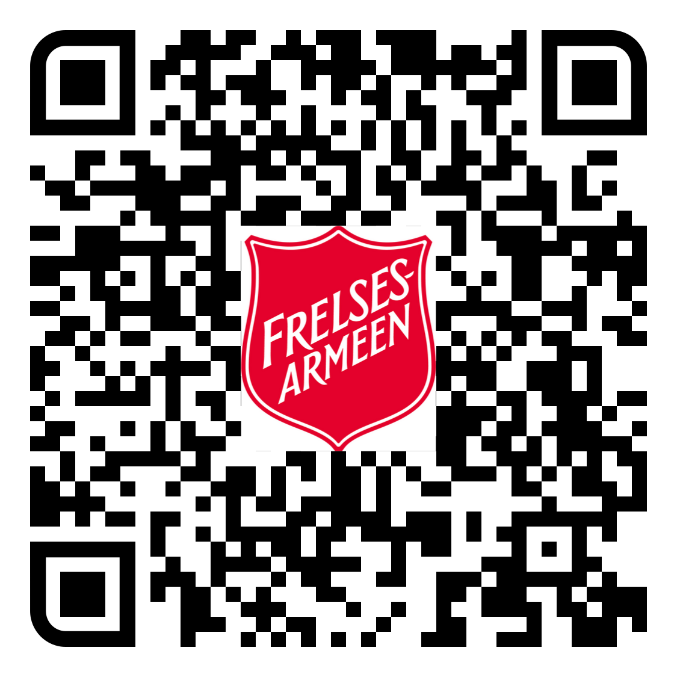
Boka Kalt til soldat gir en grundig av gjennomgang Soldatpakten i Frelsesarmeen og setter søkelys på tanken og hensikten bak erklæringene som utgjør pakten. Pakten er en avtale mellom deg og Gud.
Troen, verdiene og livsstilen som beskrives i pakten, forutsetter innvielse til Gud og Guds oppdrag, hellighet i hjerte og liv, personlig integritet og ærlighet, samt en vilje til å leve på måter som viser hva det betyr å følge Kristus. Lykke til med spennende lesning, og enda viktigere: Måtte du oppleve masse av Guds velsignelse når du omsetter teori i praksis!
Skann qr-koden for å komme til hele kurset som vil ta deg gjennom boka Kalt til soldat.
Gud velsigne deg!

